Slide 1


Presentation heading to come
July 2025

Slide 2

Agenda
About NFCS-N+
Project objectives
Project team
Technical coordinator role
Understanding Federation
NFCS pillars
Project delivery approach
Flexible funding
Getting involved
Q&A

Slide 3
Quote or key statement to come peratene quam ipsaepudam incto molecto quae derempo restio.

Slide 4
Heading to come
Sub heading

Slide 5
Heading
Pieni volum nobitio rescide lluptati acere dolori quae nit vit accust, sitis iduntis expe quisitisqui tenimi.
Voloratis non pelliqu amenis nonecabo. Itaspe volorio. Landae od ut volupta et alitatium etur.
Itae poritecae velition eiuntius andit uta voloribus perum quatecus dolut et aut qui cupta comnim acipien digent.
Obit aliquoditate labor archit quiaspe lignitiore, non pro et aped quodi officia tiatur as alicimintem reprorio. Officatium volorit

Slide 6






Heading
Pieni volum nobitio rescide lluptati acer nobitio e dolori quae nit vit accust iduntis acer.
Pieni volum nobitio rescide lluptati acer nobitio e dolori quae nit vit accust iduntis acer.
Pieni volum nobitio rescide lluptati acer nobitio e dolori quae nit vit accust iduntis acer.

Slide 7







Key principles
Decentralisation
Interoperability
Autonomy
Security and Privacy
Scalability

Slide 8
Chart slide
Pieni volum nobitio rescide lluptati acere dolori quae nit vit accust, sitis iduntis expe quisitisqui tenimi.
Voloratis non pelliqu amenis nonecabo. Itaspe volorio. Landae od ut volupta et alitatium etur.
72%
ribeata quacto
Key 1
Key 2

Slide 9
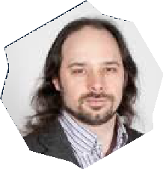
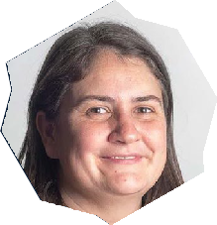
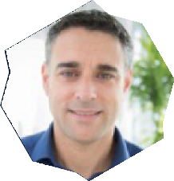
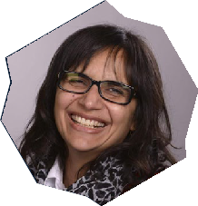
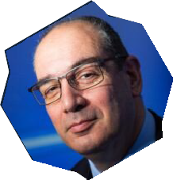
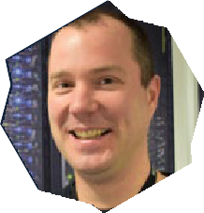
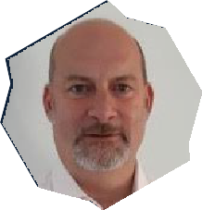
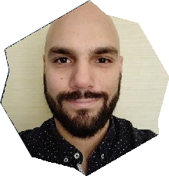
Project team
Project leads
Prof. Jonathan Hays, QMUL
Dr. Sadaf Alam, University of Bristol
Co-leads
Jo Beech-Brandt, EPCC, University of Edinburgh
Adrian Hines, STFC
Vassil Alexandrov, STFC Hartree
Project team members
David Meredith, STFC Hartree
John Masih, QMUL, Programme Manager
Rui Apostolo, EPCC, Community Engagement Officer
Technical Coordinator (TBC) Administrator (TBC)

Slide 10

Quote or key statement to come peratene quam ipsaepudam incto molecto quae derempo restio.

Slide 11

Heading
Pieni volum nobitio rescide lluptati acere dolori quae nit vit
Pieni volum nobitio rescide lluptati acere dolori quae nit vit accust, sitis iduntis expe quisitisqui tenimi.
Voloratis non pelliqu amenis nonecabo. Itaspe volorio. Landae od ut volupta et alitatium etur.

Slide 12
Heading
Pieni volum nobitio rescide lluptati acere dolori quae nit vit
Voloratis non pelliqu amenis nonecabo. Itaspe volorio
Landae od ut volupta et alitatium etur
Pieni volum nobitio rescide lluptati
Cust, sitis iduntis expe quisitisqui tenimi
Acere dolori quae nit vit accust
Sitis iduntis expe quisitisqui tenimi

Slide 13
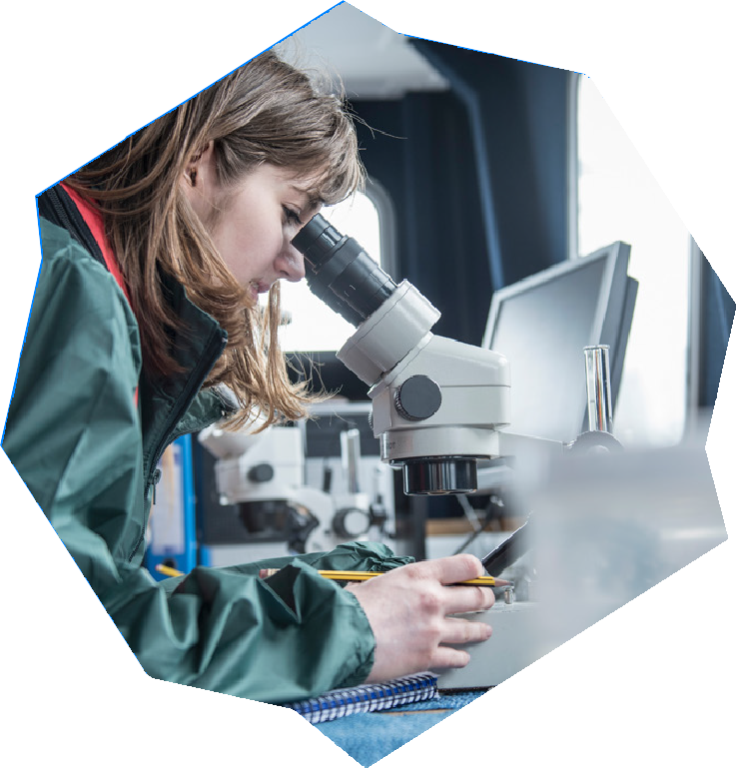
Text & image slide
Pieni volum nobitio rescide lluptati acere dolori quae nit vit accust, sitis iduntis expe quisitisqui tenimi.
Voloratis non pelliqu amenis nonecabo. Itaspe volorio. Landae od ut volupta et alitatium etur.

Slide 14
Text & image slide
Pieni volum nobitio rescide lluptati acere dolori quae nit vit accust, sitis iduntis expe quisitisqui tenimi.
Voloratis non pelliqu amenis nonecabo. Itaspe volorio. Landae od ut volupta et alitatium etur.

